Slide 1
Projet Médiathèque
Objectif :
  Faire une application back-end SpringBoot offrant une API REST et s’appuyant sur une base de données relationnelles.
  Fournir une documentation au format OpenAPI et réaliser des tests automatisés.
  Faire une partie Frontend pour un visuel plus esthétique.

Slide 2
Création & choix des dépendances
Création du projet via https://start.spring.io/
Dépendances choisies à la création :
  Spring Web : Module pour le développement Web basé sur le modèle MVC (Modèle Vue Contrôleur)
  Spring Boot Actuator : Ça permet d'ajouter à chaque microservice un ensemble de fonctionnalités permettant de débugger et de surveiller ces dernières.
  Spring Data JPA : Ça permet de simplifier l'interaction avec différents systèmes de stockage de données.
  H2 Database : une base de données rapide et légère qui peut être persisté (dans un fichier) ou non. Elle permet aussi d'avoir une petite interface Web pour voir sa base et effectuer des requêtes.

Slide 3
Création de la base de données
Chaque modèle ou entité permet :
  d'avoir la structure de l'élément et/ou action du tableau (CD, DVD, Livre, Item, Emprunt, User).
  définir les getters et setters
  définir les constructeurs et leurs paramètres
  gérer les héritages pour tout ce qui vient d'une méthode de la classe parent
  définir les relations entre les éléments et/ou actions (ManyToMany, ManyToOne, OneToMany)

Slide 4
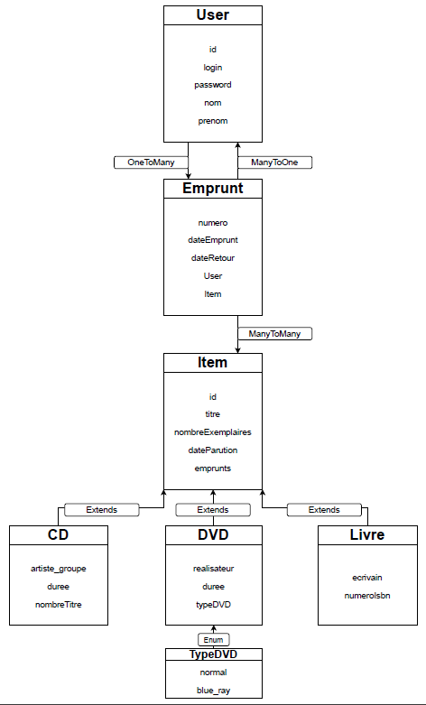

Slide 5
Communiquer avec sa base de données
Les interface repository permettent de :
  fournir un ensemble d'opérations élémentaires pour la manipulation des objets/élément/actions de la base de données. Comme, par exemple, un ensemble de méthodes permettant de faire de la pagination et du tri dans ces dernières

Slide 6
Interagir avec sa base de données
La partie Service permet d'implémenter la logique métier propre au projet réalisé.
Ici, les 2 principes logiques implémentées sont :
  Effectuer un emprunt
  Restituer un emprunt

Slide 7
Controllers & Swagger
A quoi sert un controller ?
Les miens
C'est quoi Swagger ?
Démo Swagger

Slide 8
Tests Junit
Les tests Junit permettent de savoir si notre code effectue bien l'action qu'on attend de lui. Cela permet de vérifier notre logique et le fonctionnement du projet.
Ici, le projet contient 8 tests :
  1 sur Mediatheque service
  1 sur User Repository
  3 sur Item Repository
  1 sur Mediatheque Application

Slide 9
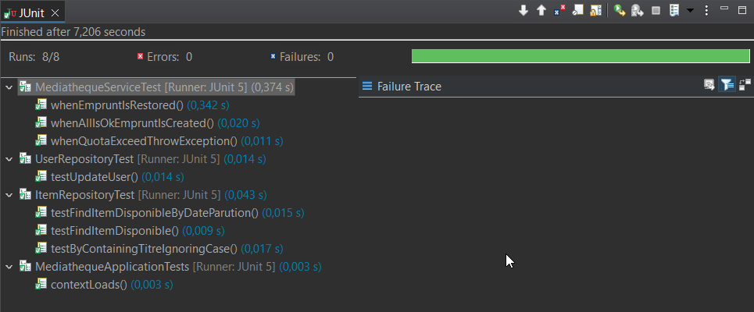
Tests Junit - résultats

Slide 10
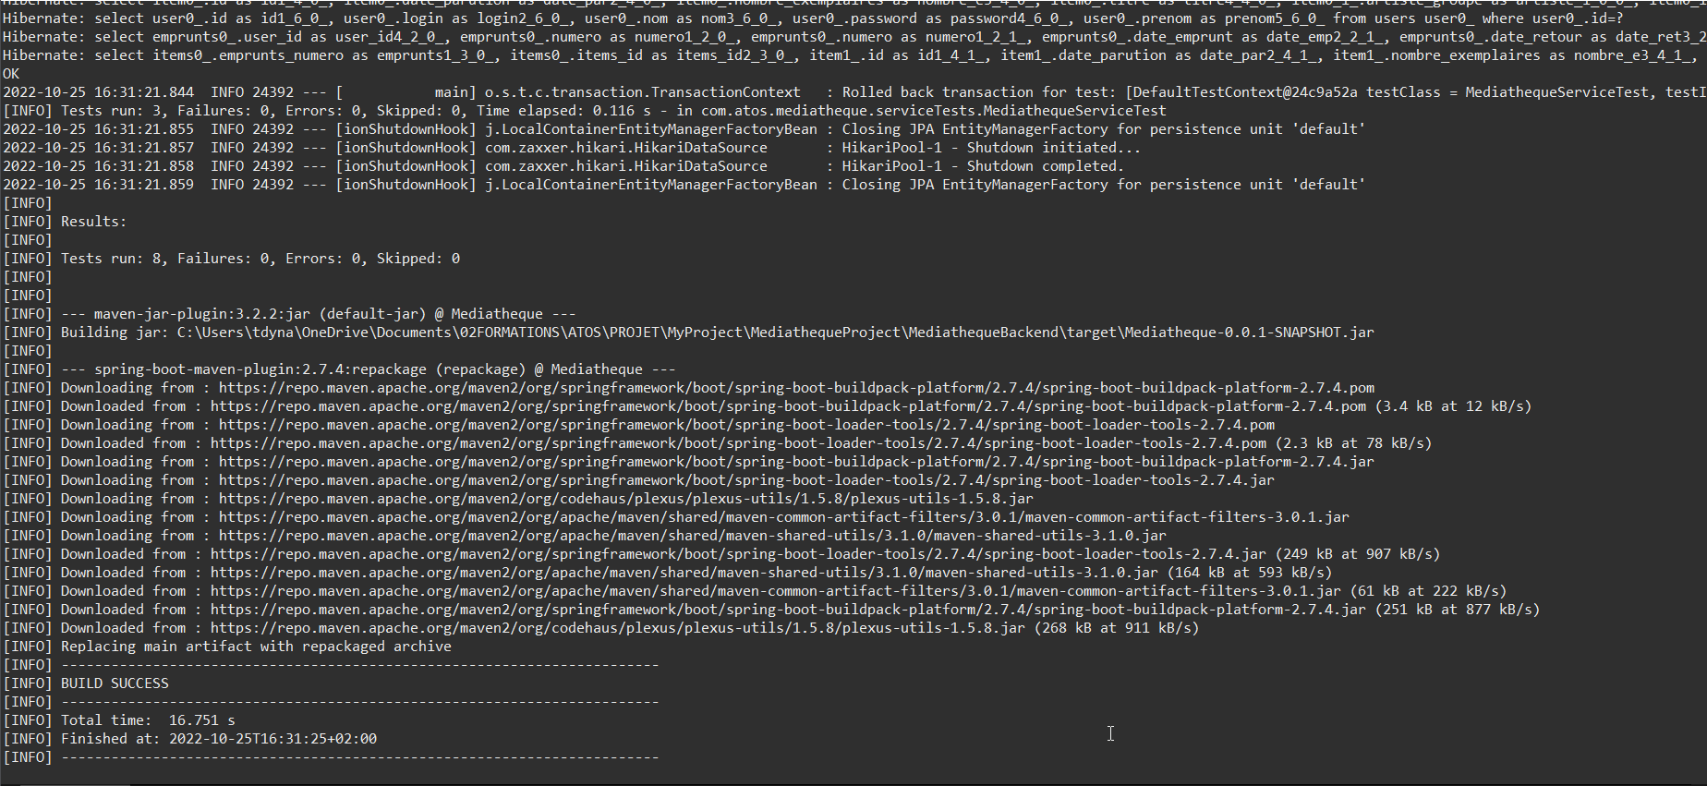
Tests Junit - résultats

Slide 11
Aspects à améliorer
Intégrer la partie security avec succès
Rajouter quelques tests supplémentaires
Réaliser la partie Frontend

Slide 12
Merci
Au revoir

